Slide 1
แก้ไขครั้งล่าสุดเมื่อวันที่ 16 กุมภาพันธ์ 2568
2301361 SYSTEMS ANALYSIS AND DESIGN

Slide 2
6
Moving into Design

Slide 3
The purpose of the analysis phase is to figure out what the business needs. The purpose of the design phase is to decide how to build it.

Slide 4
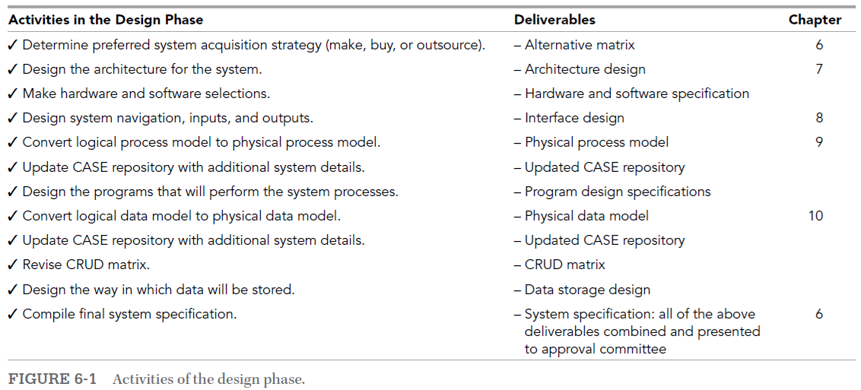

Slide 5
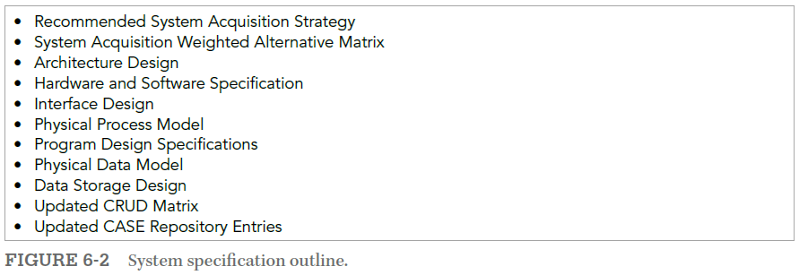
หลังจบ design phase จะต้องได้ system specification

Slide 6
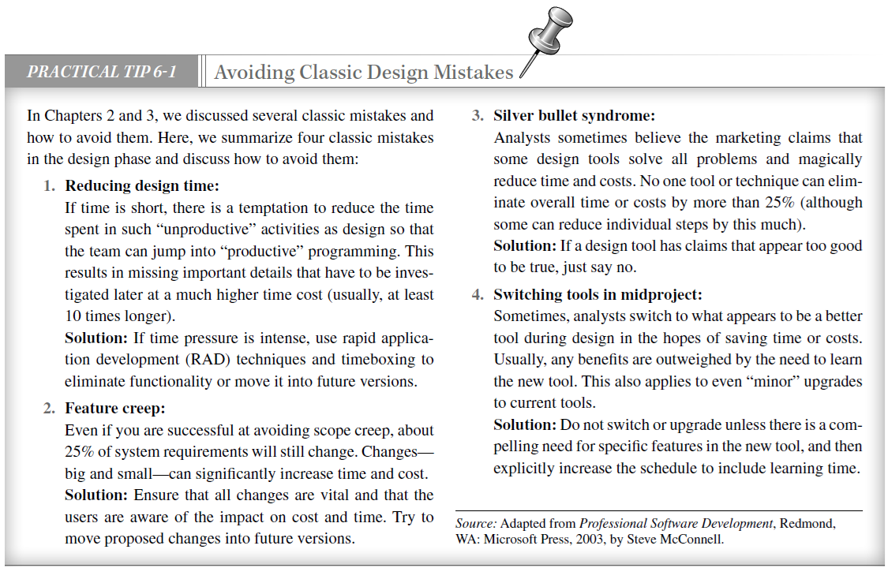

Slide 7
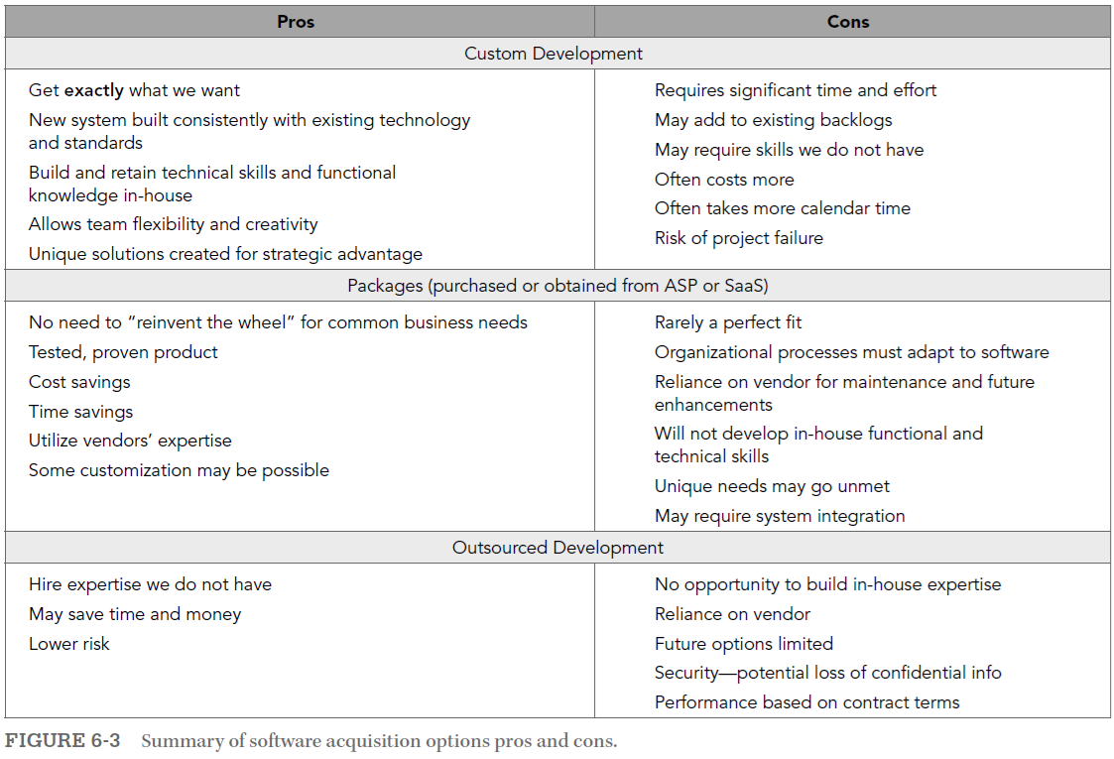

Slide 8
Custom Development
myCourseVille vs. Blackboard, Canvas, Google Classroom, Moodle ฯลฯ ลองยกตัวอย่าง custom dev ที่มี packages ให้แต่ก็ไม่ใช้

Slide 9
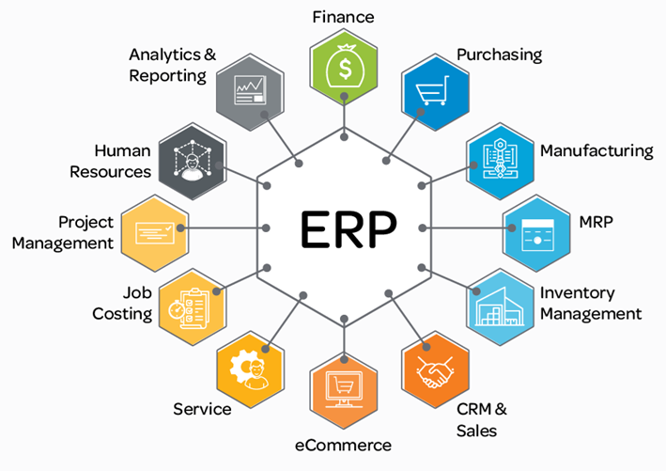
Packages
Enterprise Resource Planning (ERP) เช่น SAP, Oracle, Infor
Workaround is a custom-built add-on program that interfaces with the packaged application to handle special needs.
Systems integration refers to the process of building new systems by combining packaged
software, existing legacy systems, and new software written to integrate these.

Slide 10
Outsourced Development
Application Service Providers (ASPs)
Software as a Service (SaaS)
There are three primary types of contracts that can be drawn to control the outsourcing deal.
Time and arrangements deal
Fixed-price contract
Value-added contract

Slide 15
ควรพิจารณาจากผลงานในอดีต หรือขอผลงานในอดีตมาดู เช่น เอกสารการวิเคราะห์และออกแบบระบบ ระบบนั้นใช้งานได้จริง เป็นต้น
สามารถกำกับดูแลการทำงานของผู้รับจ้าง ตรวจรับงานและควบคุมคุณภาพงานได้

Slide 16
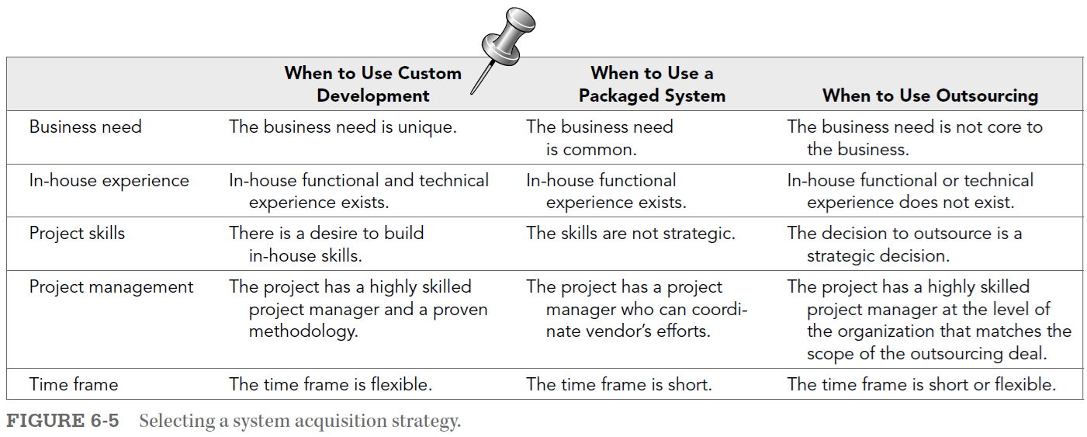
technical/functional

Slide 18
ตอบได้หลากหลาย ขึ้นกับสมมติฐาน (assumption)

Slide 19
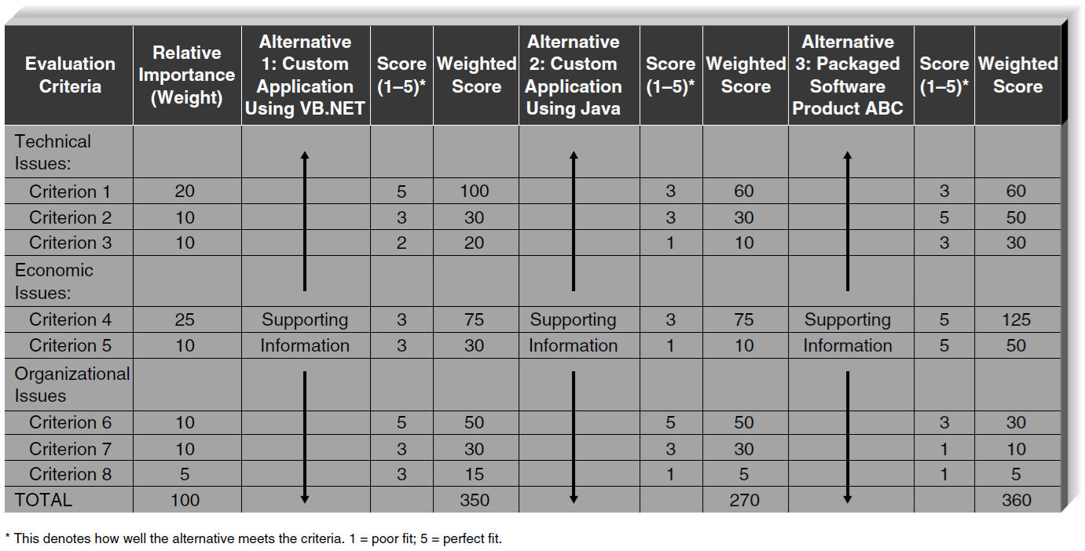
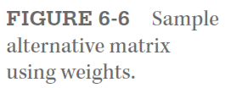

Slide 20
